Slide 1

Algorithmique

Slide 2
Sommaire
Introduction (1/15)
Algorithmes et commentaire (2/15)
Les variables, les types et les opérateurs (3/15)
Lecture et écriture (4/15)
Les conditions (5/15)
Les cas (condition à choix multiple) (6/15)
La boucle TANTQUE(7/15)
La boucle POUR (8/15)
La boucle REPETER 9/15)
Les tableaux (10/15)
Les tableaux multi-dimensionnels (11/15)
Les fonctions (12/15)
Les fonctions personnalisées 13/15)
Exercice finale : le bulletin de salaire (14/15)
Conclusion et exercice finale en groupe : (15/15)

Slide 3
Liens utiles
Cours et exercices d’algorithmique enseigné en seconde: http://cours.pise.info/algo/codage.htm
Les vidéos de grafikart sur le sujet: https://www.youtube.com/watch?v=EPOs1Fln05w
Logiciel: http://proglab.fr/

Slide 4
Introduction - généralité
Définition générale
Exemple
Définition informatique
But du cours

Slide 5
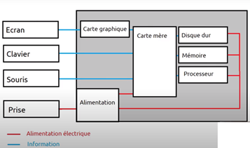
Introduction - l’ordinateur
Intérêt de l’ordinateur
Fonctionnement
Comment fonctionne un ordinateur? https://www.youtube.com/watch?v=85XUJXHbjBo

Slide 6
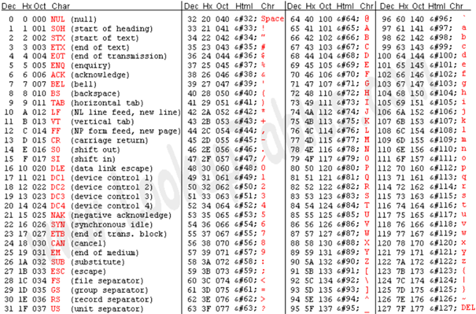
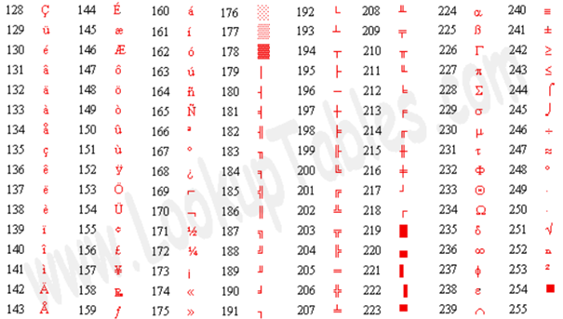
Introduction - langage de programmation
Bit
Octet (Byte)
ASCII
Le binaire c'est quoi? https://www.youtube.com/watch?v=ysoWgx186DM

Slide 7
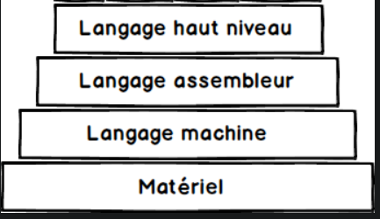
Introduction - langage de programmation
Définition
Divisé en 2 groupes
Haut niveau
Bas niveau

Slide 8
Test de positionnement
Via google forms
Indiquer son nom et prénom

Slide 9
Algorithmes et commentaire
Pseudo code
Délimitation d’un algorithme
exemple
Ordre d'exécution
commentaires

Slide 10
Les variables, les types et les opérateurs
Variable
Exemple
Type
Affectation
Exemple
Les opérateurs
Exercices

Slide 11
Exercices
Ecrire un programme qui échange la valeur de deux variables. Exemple, si a = 2 et b = 5, le programme donnera a = 5 et b = 2.

Slide 12
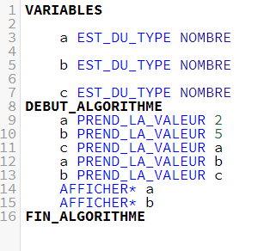
Réponse
Début a = 2 b = 5 t = a a = b b = t Fin
Début a = 2 b = 5 a = a+b b = a-b a = a-b Fin

Slide 13
Lecture et écriture
Ecriture
Exemple
Lecture
Exemple
Exemple lecture et écriture
Exercices

Slide 14
Exercices
Écrivez un programme permettant d'afficher précisément le texte : Hello world!
Écrivez un programme qui affiche exactement le texte qui suit :
« Il y a 10 sortes de gens au monde : ceux qui connaissent le binaire et les autres » - Anonyme
Ecrire un programme qui demande un nombre à l’utilisateur, puis qui calcule et affiche le carré de ce nombre.

Slide 15
Correction
nb, carr Début Ecrire ”Entrez un nombre :” Lire nb carr = nb * nb Ecrire ”Son carré est : ” carr Fin En fait, on pourrait tout aussi bien économiser une variable en initialisant lors de la déclaration: C’est une question de style ; dans un cas, on privilégie la lisibilité de l’algorithme, dans l’autre, on privilégie l’économie d’une variable.

Slide 16
Exercice
Ecrire un programme qui lit le prix HT d’un article, le nombre d’articles et le taux de TVA, et qui fournit le prix total TTC correspondant. Faire en sorte que des libellés apparaissent clairement.

Slide 17
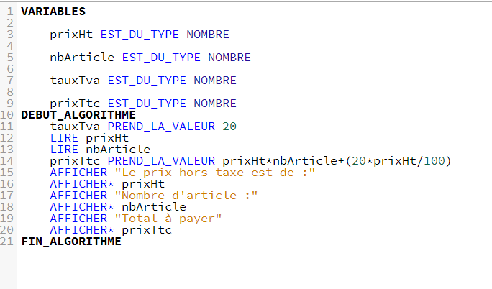
Correction

Slide 18
Les conditions
Syntaxe
Opérateurs de comparaison
Conditions composées
Exemple

Slide 19
Exercice
Votre programme lira deux entiers : le nombre de paquets et le poids d'un paquet. Si le poids total est strictement supérieur à 105 kg, votre programme devra alors afficher le texte « Surcharge ! ».

Slide 20
Exercice
Votre programme doit lire deux entiers, correspondant à deux numéros de bornes kilométriques, et il doit afficher la distance séparant ces deux bornes. Notez que le résultat doit être un nombre positif ou nul.

Slide 21
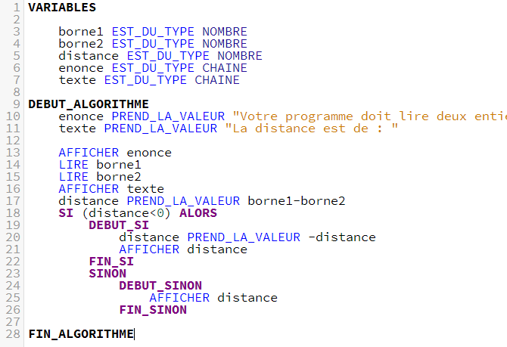
Correction

Slide 22
Exercice
Votre programme lira un entier, l'heure d'arrivée, qui sera compris entre 0 et 12 inclus. 0 correspond à midi, 1 à 1h de l'après-midi, etc. et 12 à minuit.
Le prix de la chambre est de 10 pièces à midi, et augmente de 5 pièces chaque heure après midi. Il est donc de 15 pièces à 13h, etc. Il ne peut cependant pas dépasser 53 pièces.
Votre programme devra afficher le prix à payer correspondant à l'heure d'arrivée donnée.

Slide 23
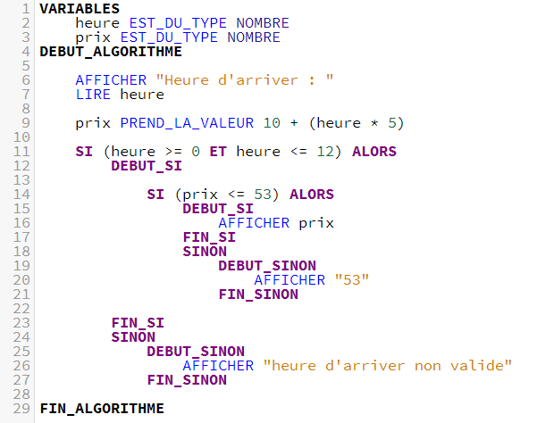
Correction

Slide 24
Exercice
Votre programme doit lire l'âge d'une personne et afficher soit « Tarif réduit » si cette personne a strictement moins de 21 ans, soit « Tarif plein » dans le cas contraire.

Slide 25
Exercice
Votre programme doit lire deux entiers, compris entre 1 et 6, la valeur de chaque dé. Si la somme est supérieure ou égale à 10, alors vous devez payer une taxe spéciale (36 pièces). Sinon, vous payez deux fois la somme des valeurs des deux dés. Votre programme devra afficher selon le cas le texte « Taxe spéciale ! » ou bien « Taxe régulière », puis la somme à payer (sans indiquer l'unité).

Slide 26
Exercice
Votre programme doit lire un entier : le code fourni par l'utilisateur. Si ce code correspond au code secret, qui est 64 741, alors le programme devra afficher le texte « Bon festin ! ». Sinon, il devra afficher « Allez-vous en ! ».

Slide 27
Exercice
Ecrire un algorithme qui demande deux nombres à l’utilisateur et l’informe ensuite si leur produit est négatif ou positif (on laisse de côté le cas où le produit est nul). Attention toutefois : on ne doit pas calculer le produit des deux nombres.

Slide 28
Exercice
Ecrire un algorithme qui demande l’âge d’un enfant à l’utilisateur. Ensuite, il l’informe de sa catégorie : ”Poussin” de 6 à 7 ans ”Pupille” de 8 à 9 ans ”Minime” de 10 à 11 ans ”Cadet” après 12 ans Peut-on concevoir plusieurs algorithmes équivalents menant à ce résultat ?

Slide 29
Les cas (condition à choix multiple)
Idée
Syntaxe
Exemple
Exercice

Slide 30
Exercice
Afficher le temps de cuisson (en secondes) d’une viande en fonction du type de la viande, du mode de cuisson et du poids de la viande : Pour cuire 500 grammes de bœuf, il faut : 10 minutes si on le veut BLEU 17 minutes si on le veut A POINT 25 minutes si on le veut BIEN CUIT Pour cuire 400 grammes d’agneau, il faut : 15 minutes si on le veut BLEU 25 minutes si on le veut A POINT 40 minutes si on le veut BIEN CUIT Le temps de cuisson est proportionnel au poids.

Slide 31
La boucle TANTQUE
Utilité
Syntaxe
Exemple
Exercices

Slide 32
Exercice
Votre programme doit écrire 135 fois la phrase : "Une boucle tant que !"

Slide 33
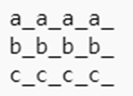
Exercice
Votre programme doit écrire 3 lignes, chacune contenant plusieurs fois de suite une lettre suivie du caractère « _ » (underscore en anglais) : la lettre « a » sur la première ligne, la lettre « b » sur la deuxième et la lettre « c » sur la troisième.
Vous disposez déjà d'un modèle où chaque ligne contient 4 lettres :
Cependant, vous vous dites qu'il serait mieux de mettre 30 lettres par ligne. Écrivez un programme qui étend votre modèle. Bien sûr, vous utiliserez une boucle pour ne pas vous fatiguer à écrire vous-même 30 fois chaque lettre.

Slide 34
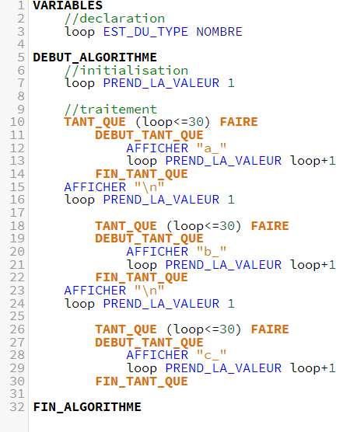
Correction

Slide 35
La boucle POUR
Utilité
Syntaxe
Exercices

Slide 36
Exercice
Votre programme doit écrire 135 fois la phrase : "Une boucle pour !"

Slide 37

Exercice
Votre programme doit afficher un damier de taille 40×40. Assurez-vous bien que la case tout en haut à gauche contient un « O », comme c'est le cas dans le damier ci-dessous.

Slide 38
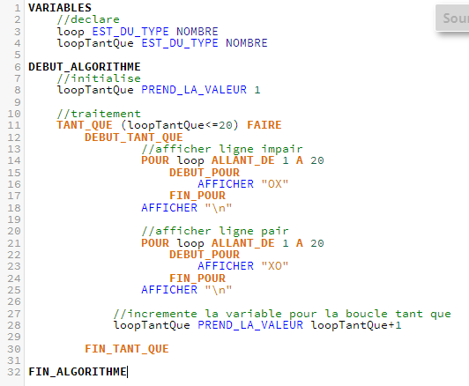
Correction

Slide 39
Exercice
Votre programme doit lire 20 entiers puis afficher la somme de tous ces entiers.
entrée : 1 2 3 4 5 6 7 8 9 10 10 9 8 7 6 5 4 3 2 1
sortie : 110

Slide 40
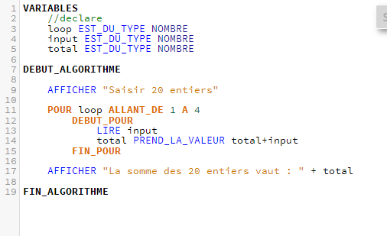
Correction

Slide 41
Exercice
Reprendre l’exercice précédent en laissant le choix à l’utilisateur d’entrer un nombre d’entier variable.
Il peut faire soit une soustraction soit une addition.

Slide 42
Exercice
Ecrire un algorithme qui demande un nombre compris entre 10 et 20, jusqu’à ce que la réponse convienne. En cas de réponse supérieure à 20, on fera apparaître un message : Plus petit ! , et inversement, Plus grand ! si le nombre est inférieur à 10.

Slide 43
Exercice
Ecrire un algorithme qui demande un nombre de départ, et qui ensuite affiche les dix nombres suivants. Par exemple, si l'utilisateur entre le nombre 17, le programme affichera les nombres de 18 à 27.
On peut imaginer deux variantes, strictement équivalentes avec la boucle TANTQUE:
On peut imaginer deux variantes, strictement équivalentes avec la boucle POUR:

Slide 44
Exercice
Ecrire un algorithme qui demande un nombre de départ, et qui ensuite écrit la table de multiplication de ce nombre, présentée comme suit (cas où l'utilisateur entre le nombre 7) : Table de 7 :
7 x 1 = 7
7 x 2 = 14
7 x 3 = 21
…
7 x 10 = 70

Slide 45
Exercice
Ecrire un algorithme qui demande un nombre de départ, et qui calcule la somme des entiers jusqu’à ce nombre. Par exemple, si l’on entre 5, le programme doit calculer :
1 + 2 + 3 + 4 + 5 = 15
NB : on souhaite afficher uniquement le résultat, pas la décomposition du calcul.

Slide 46
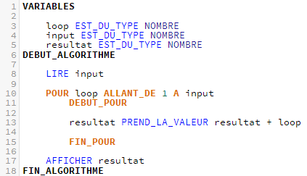
Correction

Slide 47
La boucle REPETER
Utilité
Syntaxe
Exercices

Slide 48
Exercice
Ecrire un algorithme qui demande un nombre de départ, et qui calcule sa factorielle. NB : la factorielle de 8, notée 8 !, vaut 1 x 2 x 3 x 4 x 5 x 6 x 7 x 8 Variables N, i, F en Entier

Slide 49
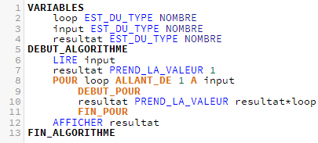
Correction

Slide 50
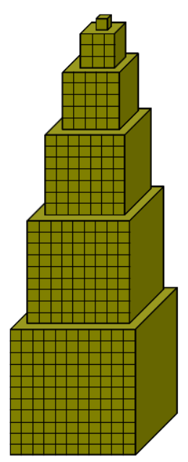
Exercice
L'objectif est de construire une tour à l'aide de petits cubes en bois, sachant que la forme de cette tour consiste en un ensemble de grands cubes placés les uns au-dessus des autres. La base de la tour est un cube de taille 17×17×17, c'est-à-dire composé de 17×17×17 = 4 913 petits cubes. Sur ce cube est posé un autre cube de taille 15×15×15. Au-dessus de ce dernier se trouve un cube de 13×13×13. La tour continue ainsi jusqu'à atteindre le sommet, qui consiste en un cube de taille 1×1×1.
L’utilisateur vous donne le nombre d’étage et vous lui donnez le nombre de cubes nécessaire pour construire la tour.

Slide 51
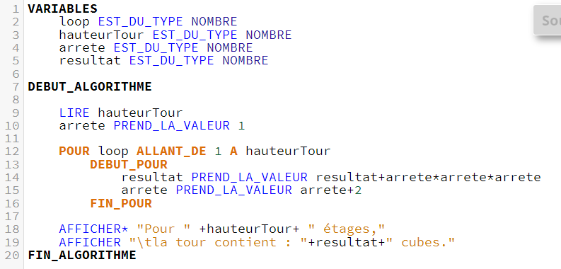
Correction

Slide 52
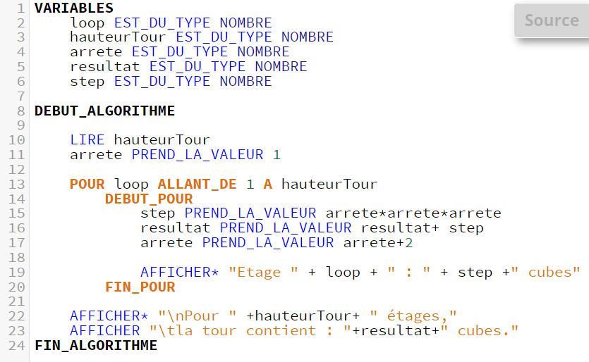
Correction

Slide 53
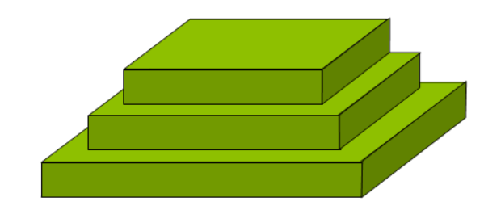
Voici un exemple de socle :
Pyramide formée de 3 marches carrées de tailles décroissantes
Un socle est ainsi constitué d'étages, chaque étage ayant une hauteur égale à une unité et une base carrée. Le côté des carrés diminue d'une unité à chaque étage.
Votre programme doit lire deux entiers, représentant respectivement la largeur du socle au niveau du sol et la largeur du socle au niveau de la face supérieure du socle. Il doit ensuite calculer et afficher le volume du socle.
Exemple
entrée :7 et 3 sortie : 135
Commentaires : Le volume du premier étage est 7 × 7 = 49, le volume du second est 6 × 6 = 36, etc. et le volume du dernier étage est 3 × 3 = 9. Le volume total est donc : 7 × 7 + 6 × 6 + 5 × 5 + 4 × 4 + 3 × 3 = 135.

Slide 54
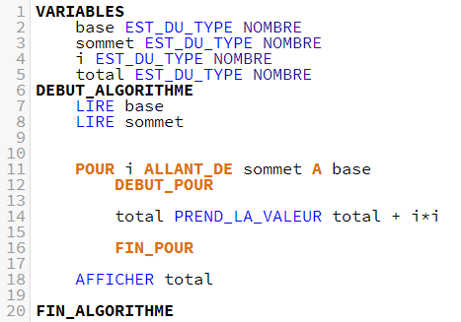

Slide 55
Exercice
écrivez un algorithme permettant, à l’utilisateur de saisir les notes d’une classe. Le programme, une fois la saisie terminée, renvoie le nombre de ces notes supérieures à la moyenne de la classe.

Slide 56
Exercice
Ecrire un programme permettant à l’utilisateur de rentrer la longueur des trois côtés d’un triangle en cm.
Le programme indique si le triangle est un triangle rectangle.
Gérer les erreurs de frappes de l’utilisateur (nombres négatifs …)
(théorème de Pythagore)

Slide 57
Les tableaux
Intérêt
Déclaration
Récupération
Exemple
Exercices

Slide 58
Exercice
Créer un tableau de nombre.
Afficher le premier nombre de ce tableau.

Slide 59
Exercice
Créer un tableau de 11 nombre.
Afficher tous les nombres du tableau à l’aide d’une boucle.

Slide 60
Exercice
Créer un tableau contenant 3 nombres, 3 variables et 2 chaînes.

Slide 61
Exercice
Créer un tableau contenant 3 nombres et 2 chaînes.
Afficher la taille du tableau.
Afficher le premier élément du tableau.
A l’aide d’une boucle afficher tous les éléments du tableau sauf le premier.

Slide 62
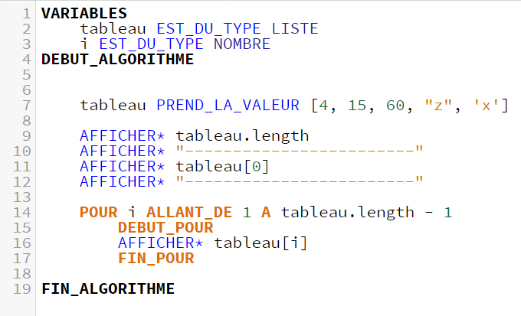
Correction

Slide 63
Exercice
Créer un tableau contenant 15 chiffres (de 0 à 9).
Ecrire un algorithme permettant de calculer le nombre d'occurrences d’un élément du tableau.

Slide 64
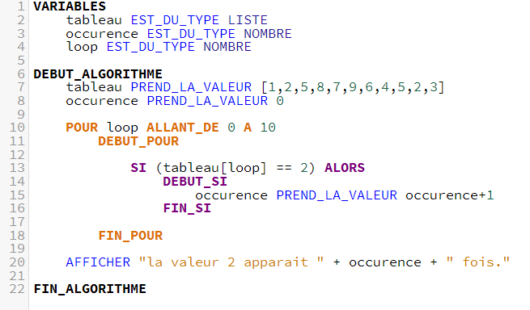
Correction

Slide 65
Exercice
Créer un tableau contenant 12 chiffres (de 0 à 9).
Ecrire un algorithme permettant de calculer la moyenne et qui trouve le nombre minimum du tableau.

Slide 66
Exercice
Créer un tableau contenant 6 lettres.
Ecrire un algorithme permettant de décaler les lettres d’un rang à gauche.

Slide 67
Exercice
Créer un générateur de nom aléatoire.

Slide 68
Exercice
Créer un cadavre exquis. L’utilisateur peut entrer le mot qu’il veut.

Slide 69
Exercice
Reprendre l’exercice précédent mais cette fois la phrase se génère aléatoirement car lorsque vous lancez le programme la phrase se construit en piochant aléatoirement un mot dans un tableau (un tableau verbe, un tableau nom…).

Slide 70
Exercice
Ecrire un algorithme qui calcule le plus grand écart dans un tableau (l'écart est la valeur absolue de la différence de deux éléments)

Slide 71
Exercice
Déclarer une variable qui contiendra du texte.
Affecter une phrase à cette variable.
Afficher un mot de cette phrase en utilisant la commande substr().

Slide 72
Exercice
Chercher ce qu’est un caractère unicode.
Votre programme doit afficher la définition d’un code unicode.
Stocker le mot “chocolat” dans une variable.
Chercher la commande et afficher le code unicode de la lettre “l”.

Slide 73
Exercice
écrivez un algorithme permettant, à l’utilisateur de saisir les notes d’une classe. Le programme, une fois la saisie terminée, renvoie le nombre de ces notes supérieures à la moyenne de la classe.

Slide 74
Les tableaux multi-dimensionnels
Idée
Déclaration
Récupération
Exemple
Exercices

Slide 75
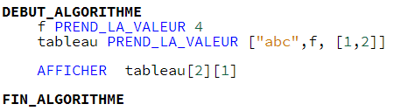
Exercice
Qu’affiche l’algorithme suivant ?

Slide 76
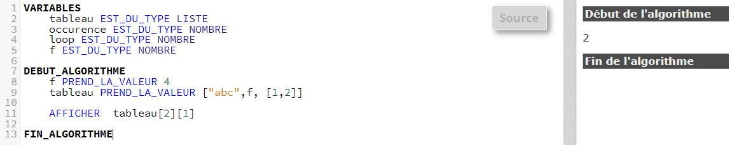
Réponse

Slide 77
Exercice
Créer un jeu de morpion
Afficher les règles et un plateau vide.
Permettre à un joueur de choisir ou placer le pion. Même chose pour l’autre joueur.
Déterminer les conditions de victoire et vérifier à chaque tour de jeu si elles sont remplies.

Slide 78
Les fonctions
Définition
Appel
Exercices

Slide 79
Les fonctions, méthodes et procédures
Si vous trouvez ces définitions, cela veut dire pratiquement la même chose avec quelques variantes qui n’existent pas dans tous les langages.
Une fonction est un ensemble d’instructions qui renvoie ou pas une valeur,
Une procédure est un ensemble d’instructions qui ne renvoie pas de valeur,
Une méthode est un ensemble d’instructions (comme les fonctions et procédures) mais qui s’applique aux objets. (POO) .

Slide 80
Exercice
Ecrire un programme sans utiliser de fonction qui permet de calculer le carré d’un nombre saisie par l’utilisateur.
Ecrire un programme sans utiliser de fonction qui permet de calculer la racine carré d’un nombre saisie par l’utilisateur.
Chercher sur proglab les fonctions permettant de simplifier les programmes précédents. Réécrire les programmes.

Slide 81
Exercice
Simuler un lancé de dé.

Slide 82
Exercice
Simuler un lancé de dé qui laisse le choix à l’utilisateur d’entrer le nombre de face du dé. (Attention au nombre négatif et a virgule).

Slide 83
Exercice
Votre programme doit lire deux entiers, correspondant à deux numéros de bornes kilométriques, et il doit afficher la distance séparant ces deux bornes. Notez que le résultat doit être un nombre positif ou nul.

Slide 84
Exercice
Ecrire un programme qui indique à l’utilisateur si il rentre un nombre pair ou impair.

Slide 85
Exercice
L'objectif est de construire une tour à l'aide de petits cubes en bois, sachant que la forme de cette tour consiste en un ensemble de grands cubes placés les uns au-dessus des autres. La base de la tour est un cube de taille 17×17×17, c'est-à-dire composé de 17×17×17 = 4 913 petits cubes. Sur ce cube est posé un autre cube de taille 15×15×15. Au-dessus de ce dernier se trouve un cube de 13×13×13. La tour continue ainsi jusqu'à atteindre le sommet, qui consiste en un cube de taille 1×1×1.
L’utilisateur vous donne le nombre de cubes pour la largeur du plus grand étages et vous lui donnez le nombre de cubes nécessaire pour construire la tour. (Le nombre de cubes en largeur ne peut pas être pair)

Slide 86
Exercice
Votre programme doit simuler le lancer de deux dé6. Si la somme est supérieure ou égale à 10, alors vous devez payer une taxe spéciale (36 pièces). Sinon, vous payez deux fois la somme des valeurs des deux dés. Votre programme devra afficher selon le cas le texte « Taxe spéciale ! » ou bien « Taxe régulière », puis la somme à payer (sans indiquer l'unité).

Slide 87
Exercice
Vous vous trouvez devant une source d'eau qui jaillit de la montagne, et vous disposez de deux tonneaux vides de capacités 5 litres et 3 litres. Écrivez un programme qui effectue une série de transvasements permettant d'obtenir exactement 4 litres d'eau dans le plus grand tonneau.
Fonctions disponibles :
remplir(tonneau);
vider(tonneau);
transferer(tonneauSource, tonneauDestination);
Ecrire les instructions comme si les fonctions étaient disponibles cependant ici vous ne pourrais pas tester le programme.

Slide 88
Exercice
La rue est représentée par 33 cases entre deux murs de briques. Votre robot se trouve au départ sur la 3e case. Votre programme doit le déplacer jusqu'à l'endroit où se trouve la personne âgée, au récipient d'eau en bleu, puis afficher précisément le texte "Bonjour, laissez-moi vous aider" (avec un retour à la ligne à la fin de la phrase). Ensuite, il doit ramasser le récipient qui se trouve sur cette même case, et avancer de 32 cases pour le déposer à la maison. Il ne doit à aucun moment se déplacer sur les cases contenant un mur.
Votre programme ne doit pas faire plus d'une vingtaine de lignes.
Fonctions disponibles :
gauche(); droite(); ramasser(); deposer();

Slide 89
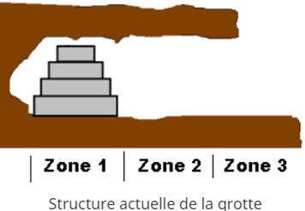
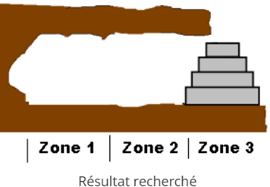
Exercice
On peut considérer qu'il y a trois zones dans la grotte :
zone 1 : le fond, où se trouvent les quatre cylindres, empilés du plus large au plus étroit ;
zone 2 : le centre, où vous pouvez placer temporairement des disques les uns au-dessus des autres ;
zone 3 : l'entrée de la grotte, où vous devez reformer l'empilement complet.
Le but est de déplacer tous les disques de la zone 1 à la zone 3 en respectant ces deux règles :
on ne peut déplacer qu'un disque à la fois, car ils sont très lourds ;
on ne peut jamais poser un disque sur un disque plus petit que lui, car sinon l'empilement s'effondrerait !
La seule fonction utilisable est : deplacer(zoneSource, zoneDestination);

Slide 90
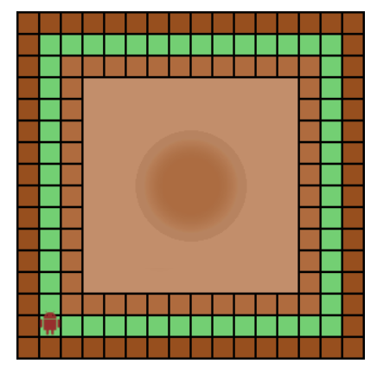
Exercice
Votre robot doit faire 108 fois le tour du chemin vert représenté ci-dessous, en tournant dans le sens des aiguilles d'une montre.

Slide 91
Les fonctions personnalisées
Idée
Syntaxe
Exemple
Exercices

Slide 92
Exercice
Ecrire un programme permettant calculant l'âge d’un utilisateur lorsqu’il vous donne son année de naissance.
(Utiliser la fonction F1)

Slide 93
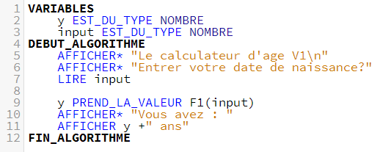
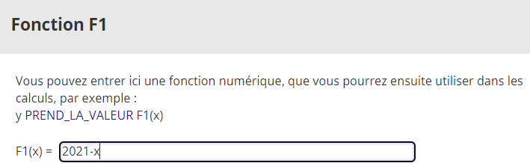
Correction

Slide 94
Exercice
Comment pourrions nous améliorer le programme en permettant de changer dynamiquement les deux dates.
(je suis née en {variable1} et j’aurai en {variable2} : x années).
(Proglab ne permet pas de le faire)

Slide 95
Exercice
Écrire une fonction prenant deux valeurs réelles en paramètre et retournant la plus grande des deux.
Écrire une autre fonction prenant également deux valeurs réelles en paramètre mais retournant : 0 si les deux valeurs sont égales 1 si c’est la première valeur qui est la plus grande -1 sinon
(utiliser la fonction F2)

Slide 96
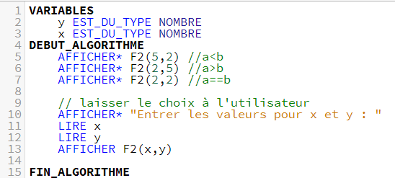
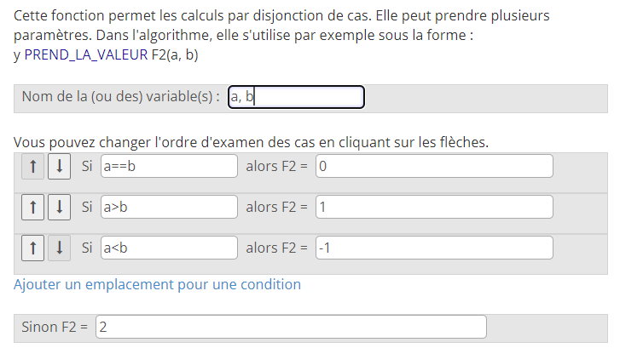
Correction

Slide 97
Exercice
Votre programme devra lire un premier entier : le nombre de membres nbMembres qui constituent une équipe. Ensuite, il devra lire les poids (en kilogrammes), au total nbMembres × 2, sachant que le premier poids est celui d'un joueur de la 1re équipe, le deuxième poids celui d'un joueur de la 2e équipe, le troisième la 1re équipe, le quatrième la 2e équipe, etc.
Après avoir calculé le poids total de chaque équipe, vous devrez afficher le texte « L'équipe X a un avantage » (en remplaçant X par la valeur 1 ou 2), en considérant qu'une équipe est avantagée si elle a un poids total supérieur à celui de l'autre.
Vous afficherez ensuite le texte « Poids total pour l'équipe 1 : » suivi du poids de l'équipe 1, puis « Poids total pour l'équipe 2 : » suivi du poids de l'équipe 2 (voir l'exemple ci-dessous).
Exemple :
Entrée : 3 40 80 50 50 60 10 sortie : L'équipe 1 a un avantage Poids total pour l'équipe 1 : 150 Poids total pour l'équipe 2 : 140
Commentaires :Chaque équipe est composée de trois joueurs. Ceux de la première pèsent 40, 50 et 60 kg, tandis que ceux de la seconde font 80, 50 et 10 kg. Cela fait 150 kg opposés à 140 kg.

Slide 98
Exercice finale : le bulletin de salaire
Afficher le bulletin de paie simplifié d’un salarié à partir des informations saisies. Le salaire brut dépend du nombre d'heures travaillées et de son taux horaire : • Les heures en deçà de 169h sont payées en appliquant son taux horaire ; • Les heures compris entre 169h et 180h sont payées en appliquant une majoration de 50% de son taux horaire ; • Les heures au-delà de 180h sont payées avec une majoration de 60%.
Affichages et saisies : Nom de la personne ? Duchemin Prénom de la personne ? Gérard Statut ? 1 – Agent de service 2 – Employé de bureau 3 – Cadre 1 Nombre d’heures travaillées 190 Taux horaire ? 9,76
Affichage final : Bulletin de Gérard Duchemin Statut : Agent de service Salaire brut : 1966,64 € (169h sans majoration, 11h avec une majoration de 50%, 10h avec une majoration de 60%)

Slide 99
Exercice finale : le bulletin de salaire (suite)
Calculer et afficher à l’utilisateur le calcul des cotisations :
- Contribution pour le remboursement de la dette sociale et contribution sociale généralisée imposable : salaire × 3,49% = - Contribution sociale généralisée non imposable : salaire × 6,15% = - Assurance maladie : salaire × 0,95% = - Assurance vieillesse : salaire × 8,44% = - Assurance chômage : salaire × 3,05% = - Retraite complémentaire : salaire × 3,81% = - Cotisation : salaire × 1,02% =
Total des cotisations salariales :

Slide 100
Exercice finale : le bulletin de salaire
Calculer et afficher à l’utilisateur la prime familiale et afficher le salaire net:
- Prime familiale : 10€ si un ou deux enfant. 5€ par enfant supplémentaire jusqu'à 10 enfants. -Salaire net à payer : salaire brut - cotisation salariale

Slide 101
Conclusion et exercice finale en groupe
Programmer le monnayeur de la machine à pain : Prix du pain : 0,60€ Pièces acceptées : 2€ 1€ 0,50€ 0,20€ 0,10€ 0,05€
Affichages et saisies : Entrez la valeur de la pièce : 2 Voici votre pain et votre monnaie (1,40€) : 1 pièce(s) de 1€ 2 pièce(s) de 0,20€
Gérer le crédit insuffisant et les pièces non acceptées.

Slide 102
Conclusion et exercice finale en groupe
Reprenez votre algorithme de gestion du monnayeur de la machine à pain en gérant un stock de pièces. À chaque pièce insérée, le stock de cette valeur de pièce est incrémenté À chaque pièce rendue, le stock de cette valeur de pièce est décrémenté Il est donc possible qu’il ne reste plus de pièce pour une valeur donnée

Slide 103
Test de positionnement de fin de module
Voir google forms

Slide 104

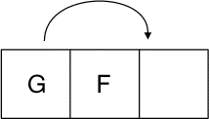
Exercice supplémentaire
Affichages et Saisies :
0 1 2 3 4 5 6
|>|>|>| |<|<|<|
Quel pion voulez-vous déplacer ?
2
0 1 2 3 4 5 6
|>|>| |>|<|<|<|
SAUTE MOUTON
Des garçons (G) et des filles (F) jouent à saute-mouton. Position initiale:
Ouest G G G F F F Est
Un mouvement est opéré par un garçon ou une fille.
Un garçon peut:
soit avancer d'une case vers l'est si cette case est libre
soit sauter au-dessus d'une fille si la case suivante est libre.
Règle symétrique pour les filles qui se déplacent vers l'ouest.
Créer un programme permettant de représenter ce jeu et qui gère les erreurs de saisie de l’utilisateur.
En combien de mouvements au minimum passe-t-on de la position initiale à la position finale?
Ouest F F F G G G Est

Slide 105
Transition -Vocabulaire
Logicielle
Hardware
Software
Navigateur web
Client léger
Client lourd

